Slide 1

Low Density
Una alternativa descentralizada a la nube

Slide 2

Introducción

Slide 3
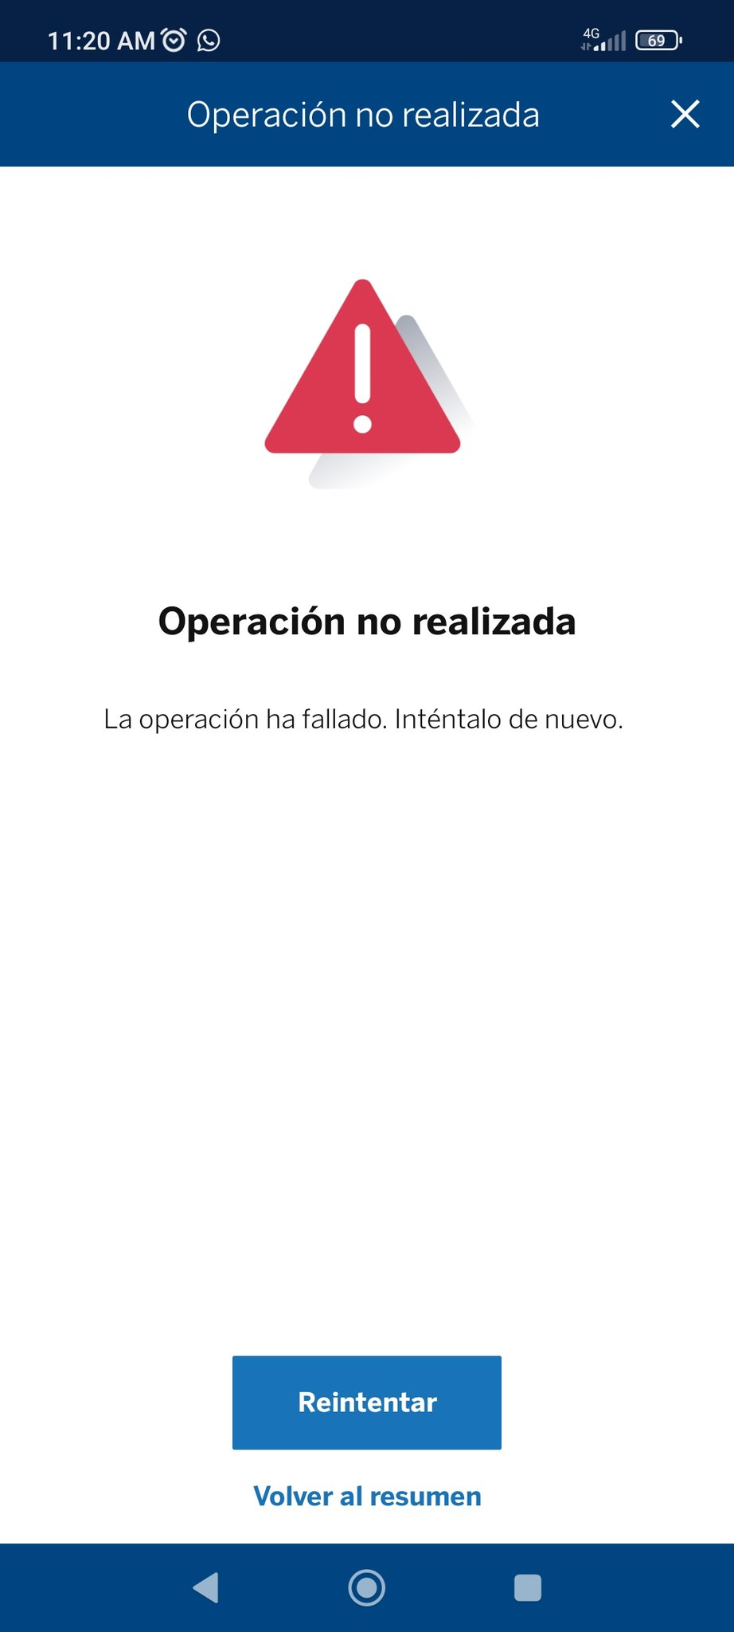
Situación A

Slide 4
Estabilidad de las apps bancarias

Slide 5
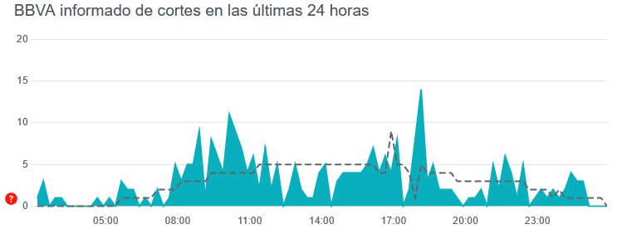
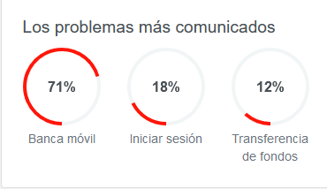
Problemas de BBVA en las ultimas 24hrs.

Slide 6
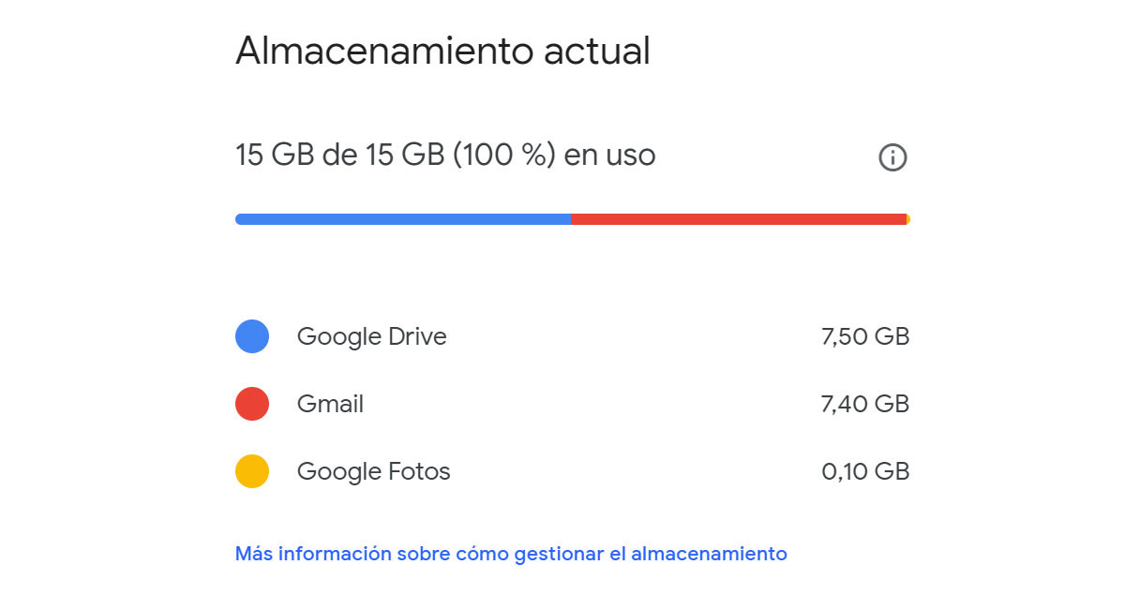
Situación B

Slide 7
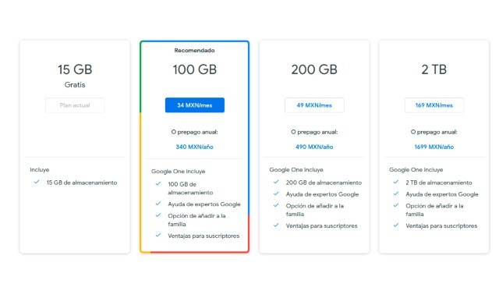

Slide 8
Solución

Slide 9

Abierto y transparente

Slide 10

Ningún punto único de falla

Slide 11

Mayor seguridad a través de la inmutabilidad de los datos

